Slide 1
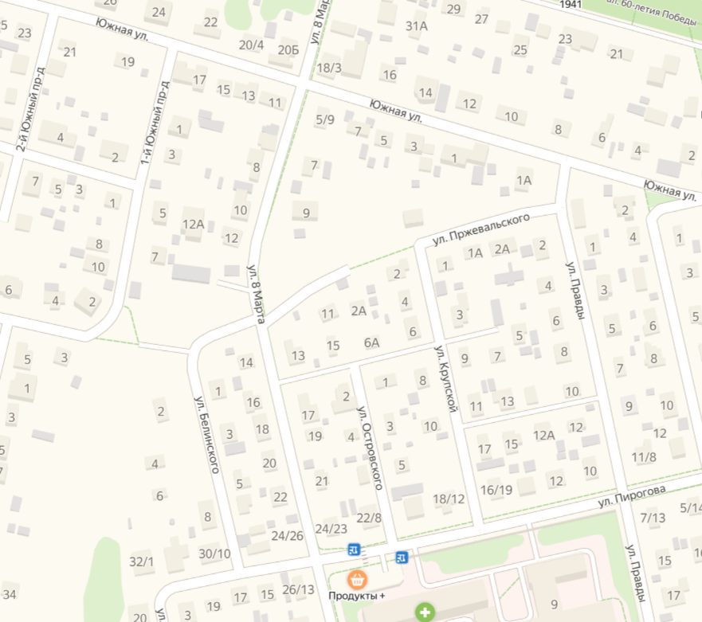




СХЕМА одностороннего движения транспортных средств на муниципальной автомобильной дороге по улице 8 Марта мкр. Центральный г. Домодедово на участке от ул. Южная до ул. Пирогова
Утверждена
Постановлением Администрации городского округа Домодедово
от « 17 » 09.2019 г. № 1976

